Slide 1
Team Voltaire
subtitle
Vanessa
Viola
Libera
Tiziano
Rumi

Slide 2

Team Voltaire
For Refresh Academy 2026
—---ERRATA CORRIGE—----
select “team Voltaire” as Team VoltAir
subtitle

Slide 3

Ingestion Fonti dati
Inquinamento dell’aria in Emilia-Romagna

Slide 4
Ingestion Fonti dati
Richieste del cliente
Zone più inquinate
Andamento stagionale
Come si posiziona Bologna
in relazione alle altre città europee
Previsione annuale

Slide 5



Ingestion Fonti dati
Ingestion Fonti dati
Storici e Bollettini,
misure tramite le centraline sul territorio (sono 55)
Classifiche europee
Dati da satellite, modelli matematici, previsioni 4 giorni

Slide 6
Ingestion Fonti dati
Fasi di lavoro
Studio del dominio
Ricerca ed esplorazione dei dati
Raccolta dei dati
ETL
Dashboard

Slide 7
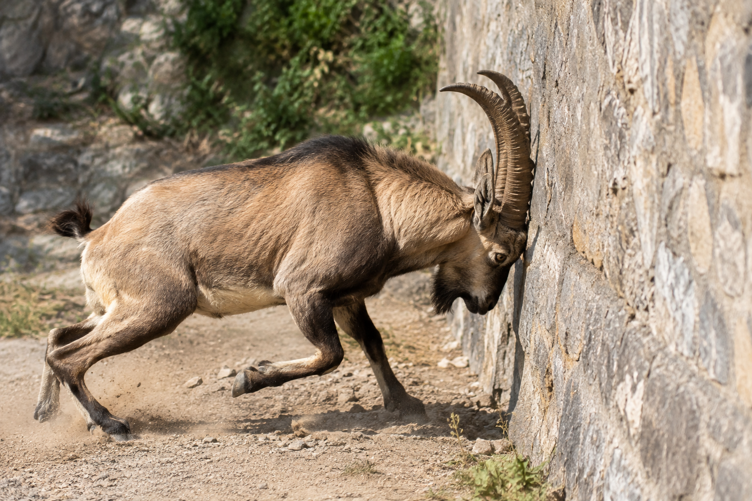
Ingestion Fonti dati
Lavoro di gruppo

Slide 8
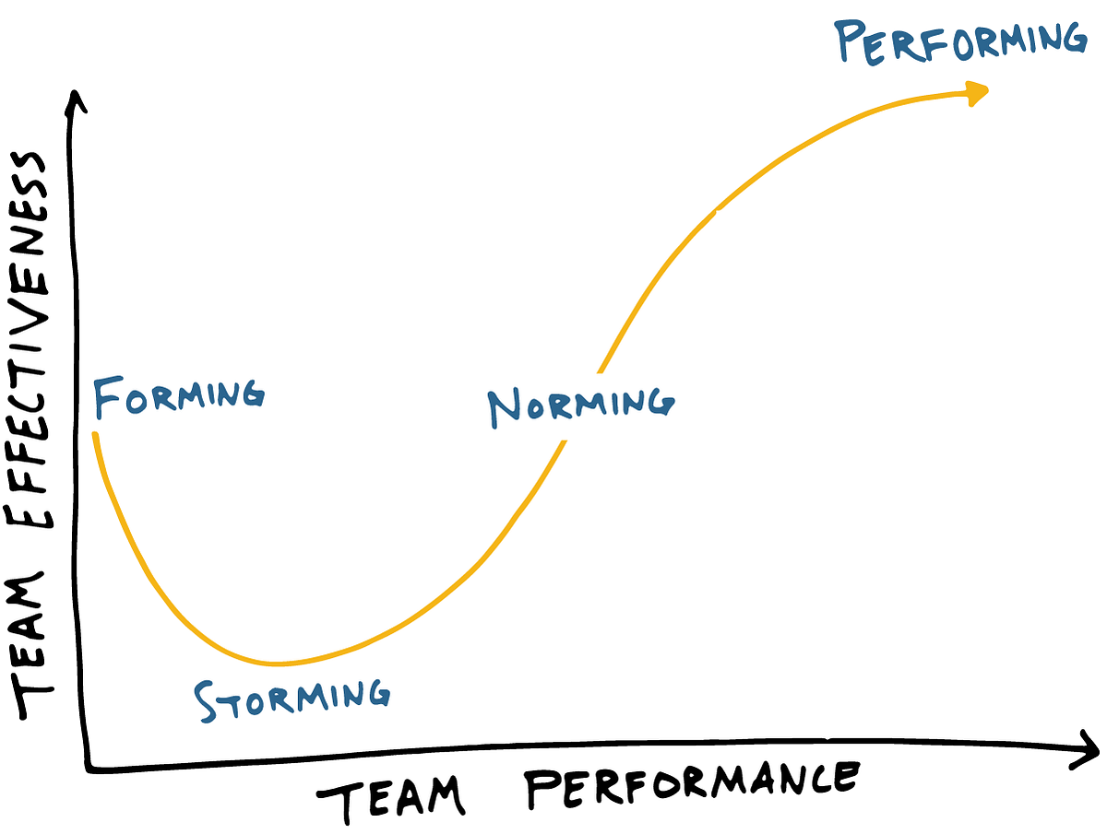
Ingestion Fonti dati
Metodologia di lavoro
Stesura user manual
Metodo AGILE
4 fasi di Tuckman
  Forming
  Storming
  Norming
  Performing

Slide 9
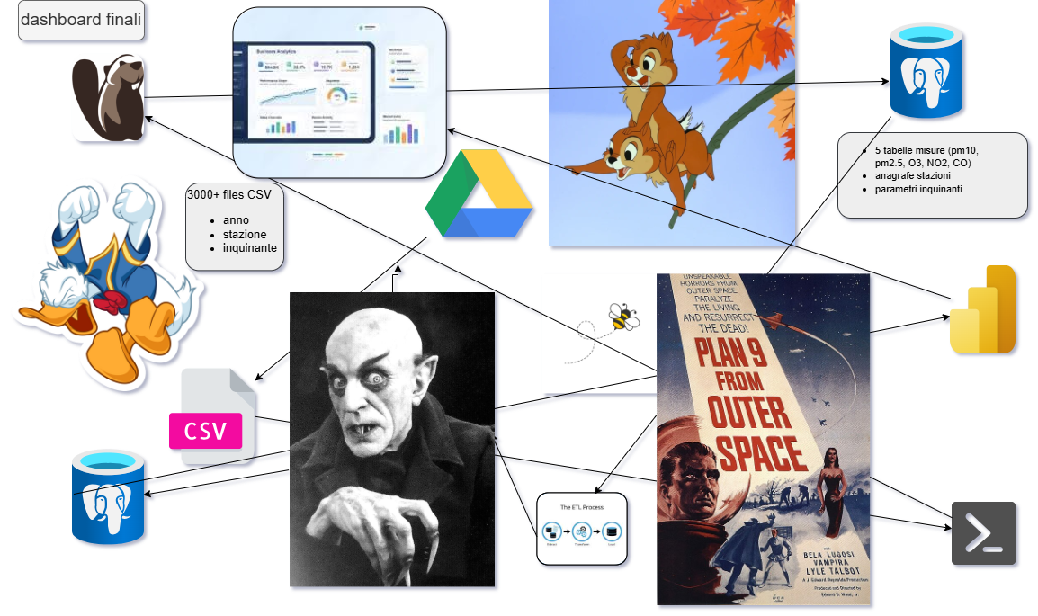
Ingestion Fonti dati
r3glih42-5cyun$çOtnu-skibidiboppy

Slide 10
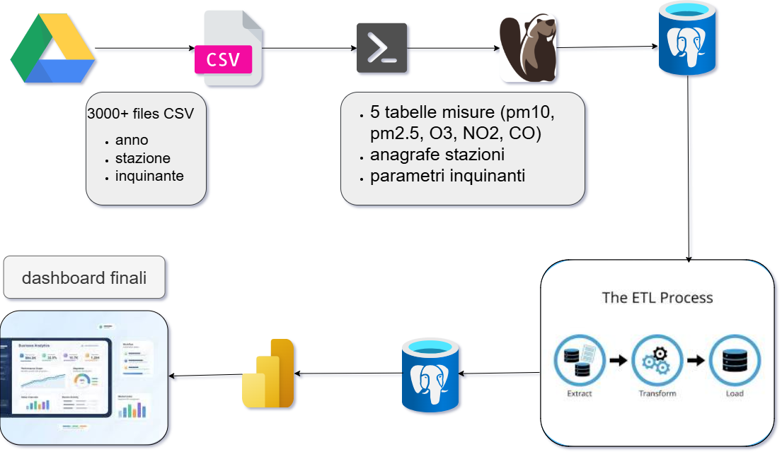
Ingestion Fonti dati
Pipeline Storici

Slide 11
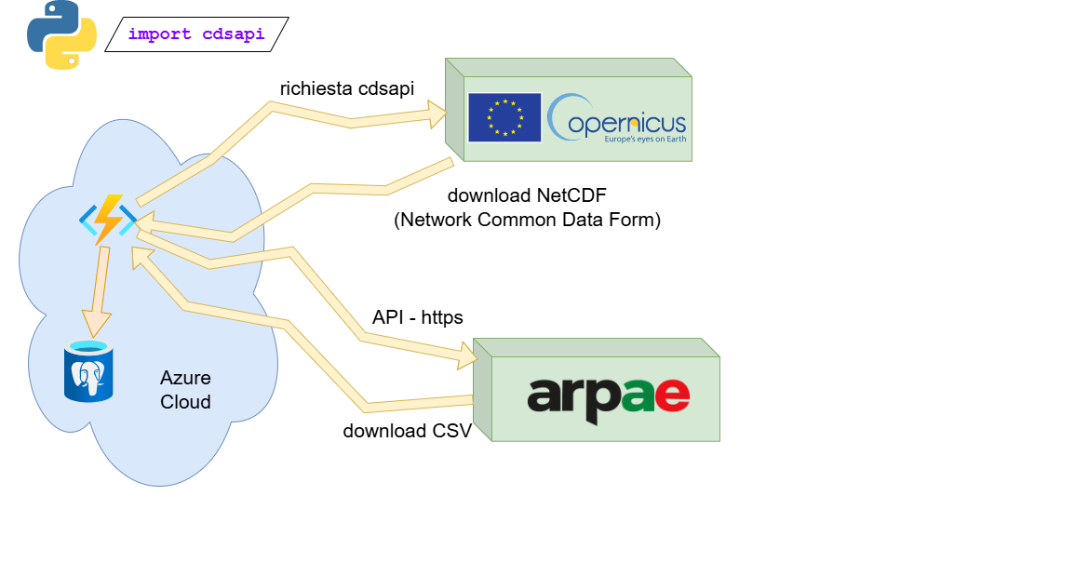
Ingestion Fonti dati
Pipeline Bollettini e Forecast

Slide 12
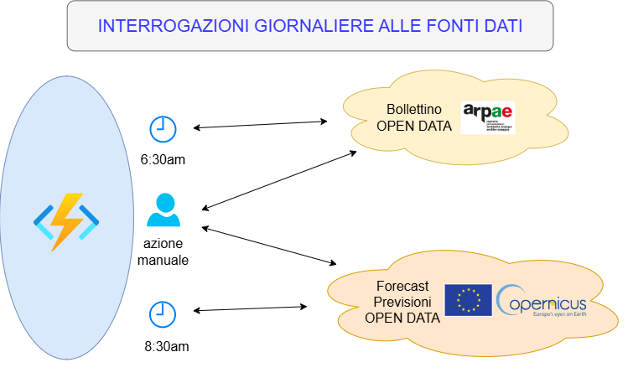
Ingestion Fonti dati
Pipeline Bollettini e Forecast

Slide 13
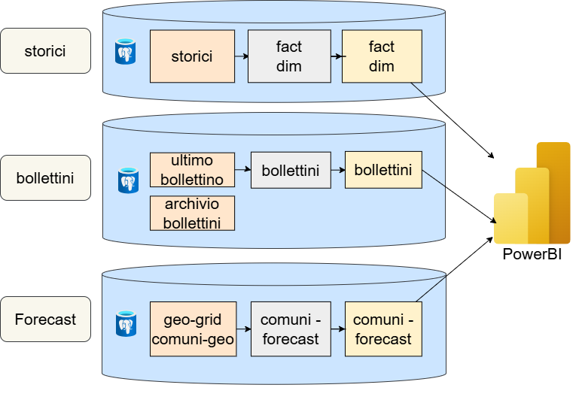
Ingestion Fonti dati
Schema Medallion

Slide 14
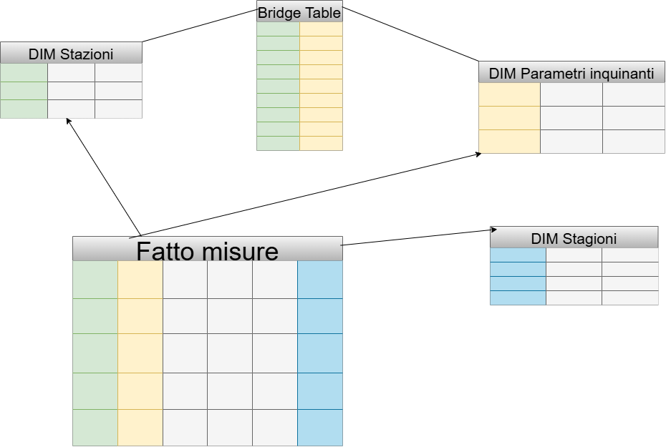
Ingestion Fonti dati
Semplice schema del DB

Slide 15
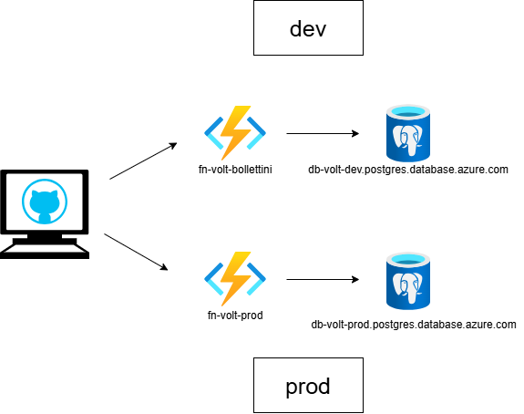
Ingestion Fonti dati
Ambienti paralleli

